Slide 1
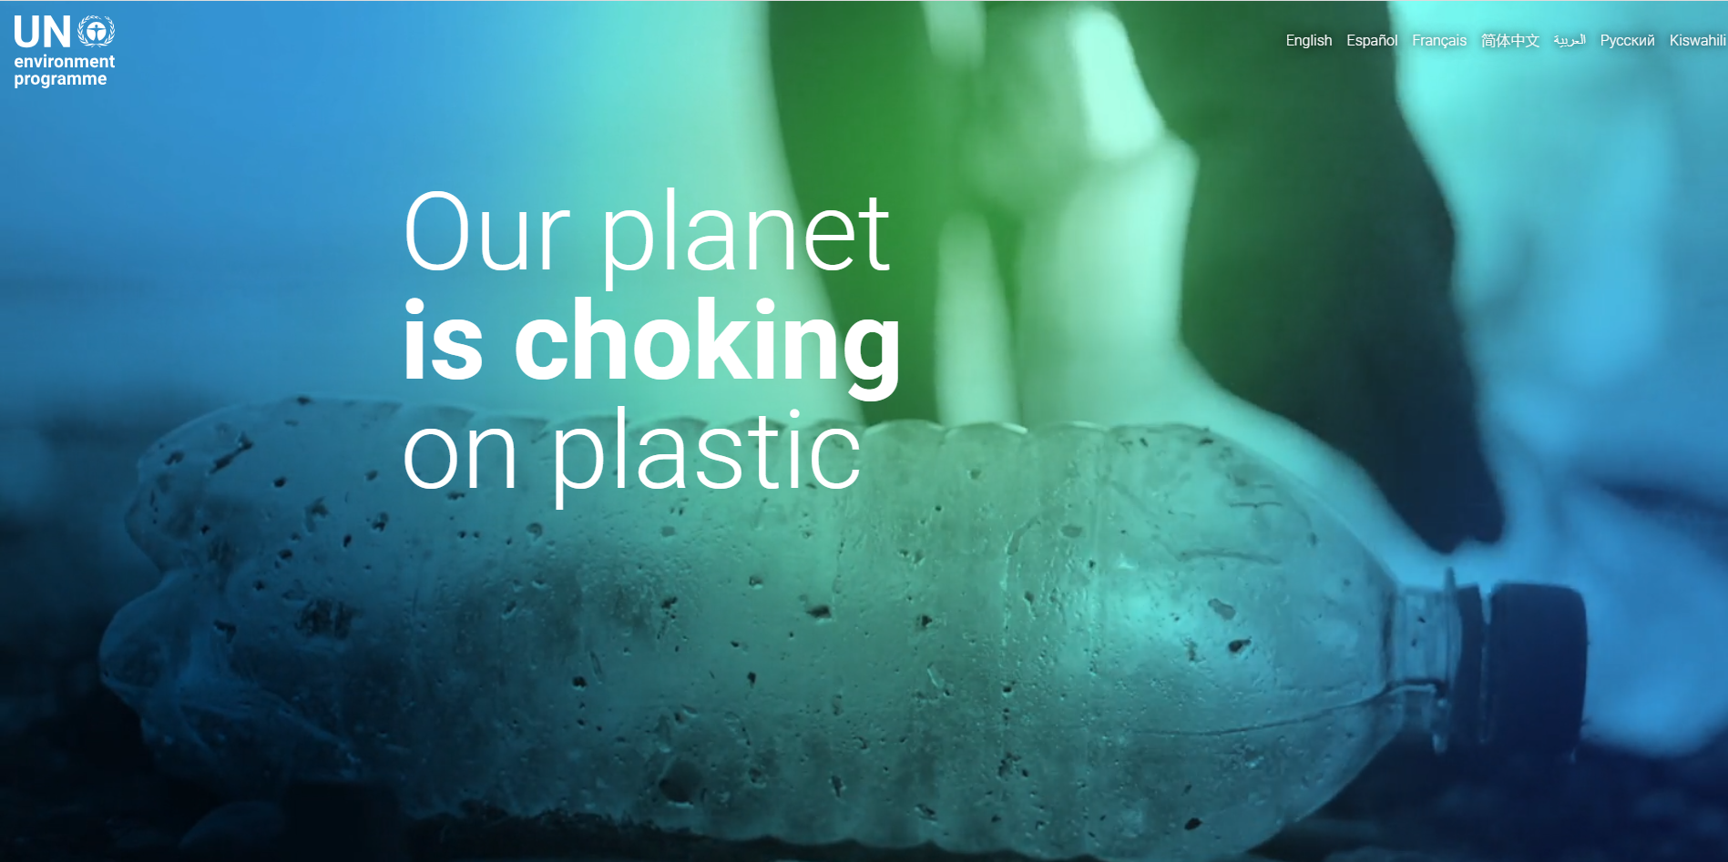
Tres, dos uno… Arrancamos Movimiento Escuelas Libres de Plástico Cy L 2023-24
CEIP Francisco de Vitoria (Burgos)

Slide 2
¿Qué?
¿Qué hemos hecho?
Disfrazarnos en fechas especiales (Halloween, carnaval …) con ropa que tengamos por casa y no con disfraces hechos de bolsas de plásticos.
“Programa RECREOS residuo 0”. Se traen cantimploras para el agua. En caso de traer botellas de plástico, se usan muchas veces.
Participar con ECOTIC en la campaña “Otro final es posible”. Reciclaje de residuos y aparatos eléctricos y electrónicos. (RAEE)
Los residuos en el almuerzo: Mejorar el uso de los tuppers en el Fco de Vitoria reduciendo el uso innecesario de envoltorios de plástico y aluminio. (Se realizó una campaña publicitaria con slogans y carteles)
Reciclado de tapones para campañas solidarias. (SEUR)
Isla de reciclaje de residuos en el aula.
Mercadillo solidario
Se reciclan residuos orgánicos en la compostera.
¿Qué acción/es han sido más eficaces?
En general todas han sido muy valiosas, poderosas y eficientes, pero resultó muy bien la campaña que se hizo para la reducción de envoltorios de aluminio.

Slide 3
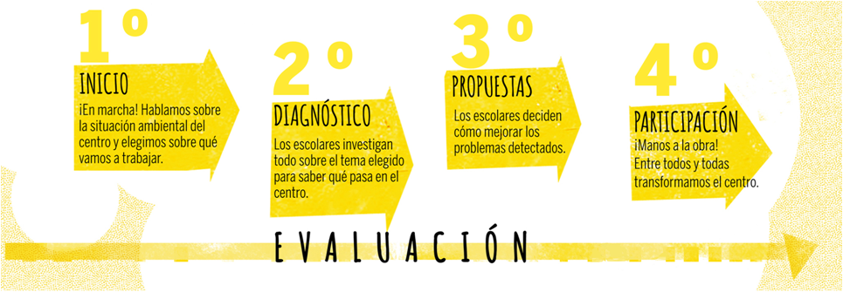
¿Cómo?
¿Cómo hemos trabajado?
Os recordamos la propuesta de las fases metodológicas de nuestro programa: inicio (motivación-prediagnóstico), diagnóstico, reflexión, propuestas de mejora, acción.
¿Hasta dónde habéis llegado con el mismo?
¿Hasta dónde habéis llegado?
Hemos realizado todas las fases metodológicas de nuestro programa inicio (motivación-prediagnóstico), diagnóstico, reflexión, propuestas de mejora, acción, en nuestra investigación sobre el plástico en los almuerzos.
¿Tenemos claro cómo se hace una ecoauditoría escolar?
Sí, lo tenemos claro, de hecho el curso pasado realizamos una eco auditoría donde investigamos el plástico en nuestros almuerzos. Nuestro objetivo era reducir su uso e implicar a las familias en el proyecto.

Slide 4
¿Quiénes?
¿Quiénes formaréis el Consejo Ambiental este curso?
Estos son los que formaremos el Consejo Ambiental:
Inmaculada Lomillo Álamo (Docente)
Victoria García Osorio (Docente)
Martina Peña Zorrilla (Alumna de P6A, se mantiene del año pasado)
Justin David García Rivas (Nuevo alumno de P5A)
Se harán extensibles nuestras actuaciones al resto de la comunidad educativa.

Slide 5
¿De dónde?

Slide 9
Una frase que resuma vuestro trabajo en el centro educativo para reducir el consumo de plástico.
La comida guardo, no necesito un plástico guardian.

Slide 10
¿A dónde?
¿Qué queremos hacer este curso?
Nos gustaría afianzar los conseguido y sumar en la medida de lo posible a todo el centro.
Nos gustaría plantearnos como nuevo reto reutilizar las bandejas de un solo uso que genera el comedor para hacer semilleros, bandejas para las aulas, colocar folios …

